Slide 1
„Lubuskie Bony Rozwojowe w subregionie zielonogórskim” –
podsumowanie projektu
Agencja Rozwoju Regionalnego S.A.
Zielona Góra, 25 listopada 2019 r.

Slide 2
Projekt: „Lubuskie Bony Rozwojowe w subregionie zielonogórskim”
LIDER: Agencja Rozwoju Regionalnego S.A.
w Zielonej Górze
PARTNERZY:
Organizacja Pracodawców Ziemi Lubuskiej
Tylda Sp. z o.o.
W ramach działania 6.5 Usługi Rozwojowe dla MMŚP RPO - Lubuskie 2020

Slide 3
Cel główny:
Podniesienie kompetencji i kwalifikacji 350 MMŚP prowadzących działalność gospodarczą i mających swoją jednostkę organizacyjną (siedzibę/oddział/filię) na obszarze - subregionu zielonogórskiego oraz 1500 pracowników.

Slide 4
Projekt zakłada dofinansowanie i rozliczenie kosztów usług rozwojowych:
Usługi o charakterze szkoleniowym:
szkolenia,
studia podyplomowe,
e-learning,
usługa o charakterze zawodowym,
egzamin.
Usługi o charakterze doradczym:
doradztwo,
mentoring,
coaching.
Dostępne wyłącznie w BUR: www.uslugirozwojowe.parp.gov.pl

Slide 5
Grupy i usługi docelowe:
Osoby 50+,
Osoby o niskich kwalifikacjach (wykształcenie średnie),
Kobiety,
Przedsiębiorstwa wysokiego wzrostu,
Przedsiębiorstwa działające w obszarze Regionalnych Inteligentnych Specjalizacji.

Slide 6
35 000,00 zł
maksymalne dofinansowanie dla MMŚP
8 500,00 zł
maksymalne dofinansowanie na
1 pracownika (PESEL)

Slide 7
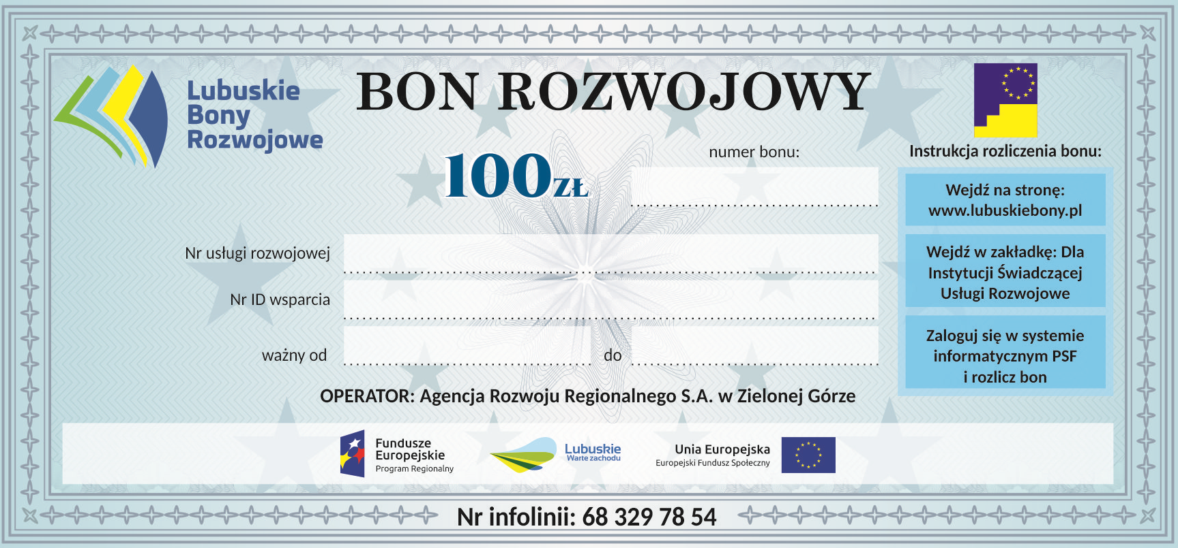
System bonowy
System dystrybucji środków finansowych oparty o zastosowanie bonów rozwojowych.
1 BON = 100,00 zł

Slide 8
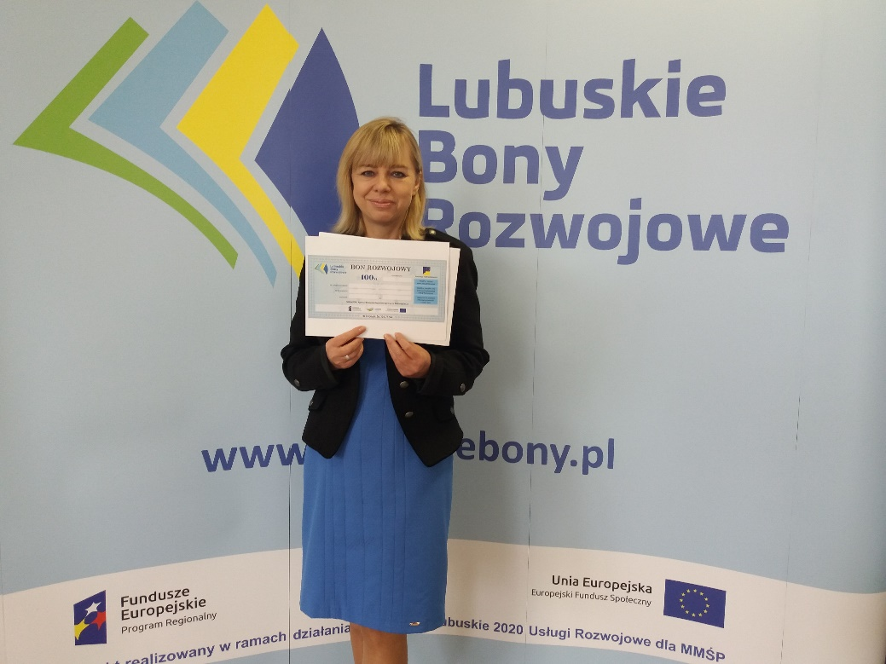
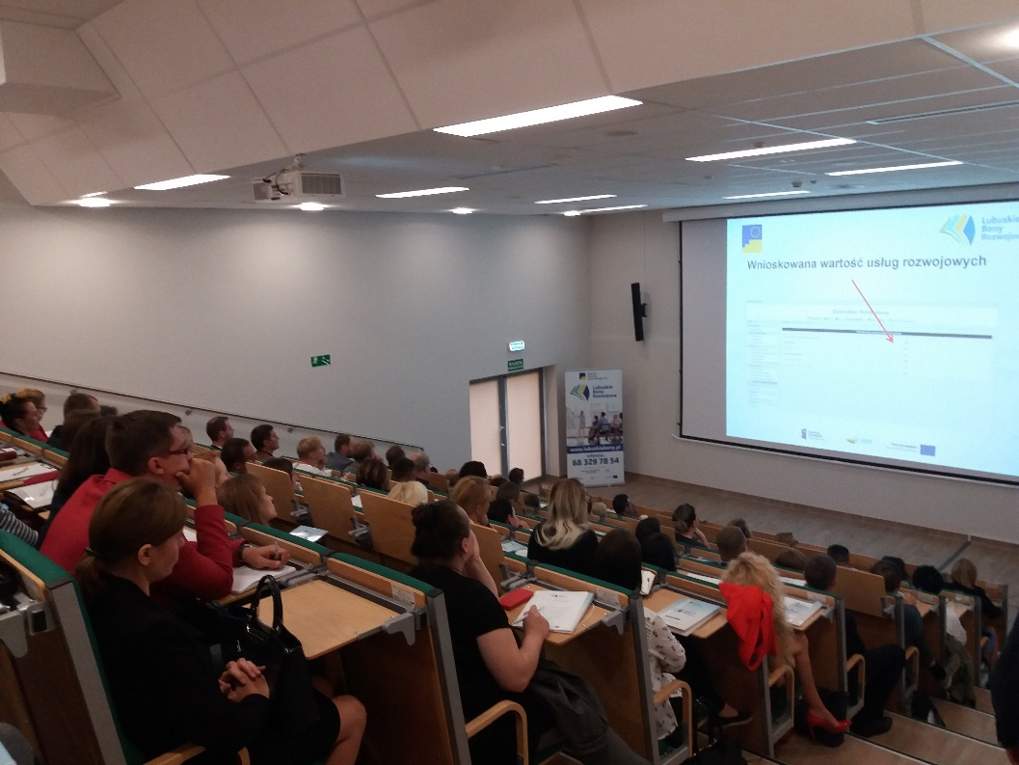
Otwarcie naboru 6 września 2017 r.

Slide 9
Strona internetowa www.lubuskiebony.pl

Slide 10
Generator Formularzy „Lubuskie Bony Rozwojowe”

Slide 11
Efekty realizacji projektu:
Formularz | Ilość złożonych i zweryfikowanych
Zgłoszeniowy | 2107
Zamówienia o bon | 3148
Rozliczenia usługi rozwojowej | 2911

Slide 12
Efekty realizacji projektu:
Podpisano 947 umów wsparcia na kwotę dofinansowania 11 016 271,80 zł.

Slide 13
Projekt: „Lubuskie Bony szkoleniowe szansą dla przedsiębiorców i pracowników subregionu gorzowskiego”
LIDER: Zachodnia Izba Przemysłowo – Handlowa w Gorzowie Wlkp.
PARTNERZY:
Agencja Rozwoju Regionalnego S.A.
Profi Biznes Group Sylwia Karina Majewska
Tylda Sp. z o.o.
Liczba przedsiębiorstw objętych wsparciem: 870
Liczba pracowników uczestniczących w usługach rozwojowych: 2 250
Zakontraktowane środki dla przedsiębiorców: 10 mln 579 tys. zł

Slide 14
Efekty realizacji projektu:
Średnia wartość dofinansowania z podpisanych umów wsparcia równa jest 11 635,15 zł.
Podpisano 144 aneksy do umów wsparcia, dot.
- zmiany kwoty dofinansowania,
- aktualizacji danych firmowych.

Slide 15
Efekty realizacji projektu:

Slide 16
Efekty realizacji projektu:
Liczba umów wsparcia w podziale na powiaty:
Lp. | Powiat | Umowy wsparcia wg powiatów
1. | krośnieński | 40
2. | nowosolski | 97
3. | świebodziński | 33
4. | wschowski | 25
5. | żagański | 62
6. | żarski | 64
7. | zielonogórski | 69
8. | Zielona Góra | 557
 | RAZEM | 947

Slide 17
Efekty realizacji projektu:
869 - niepowtarzalnych przedsiębiorstw wg NIP
2403 - niepowtarzalnych osób wg PESEL

Slide 18
Efekty realizacji projektu:
Liczba uczestników projektu:
- Kobiet: 1355
- Mężczyzn: 1048
- Razem: 2 403

Slide 19
Realizacja wskaźników:
- Najmłodszy uczestnik – 17 lat (kobieta)
- Najstarszy uczestnik – 75 lat (mężczyzna)

Slide 20
Realizacja wskaźników:
Liczba uczestników projektu według wykształcenia:

Slide 21
Realizacja wskaźników:
Liczba uczestników projektu według podanych kryteriów:

Slide 22
Realizacja wskaźników:
Liczba Przedsiębiorstw według podanych kryteriów:

Slide 23
Efekty realizacji projektu:
Operator rozliczył 2008 usług rozwojowych zrealizowanych przez 211 firm szkoleniowych

Slide 24
Efekty realizacji projektu:
Najczęściej wybierane szkolenia z zakresu:
RODO,
ISO/audytor wewnętrzny,
studiów podyplomowych/Executive MBA - Business Trends,
finansów (podatki, zmiany przepisów, kurs na księgowego, rachunkowość, VAT, delegacje),
sprzedaży,
zarządzania zespołem/managerskie,
marketingu,
obsługi klienta,
social media,
negocjacji w biznesie,

Slide 25
Najczęściej wybierane szkolenia z zakresu:
języków obcych (angielski, hiszpański, niemiecki),
informatyki (graficzne, obsługa programów),
uprawnień energetycznych,
obsługi wózków widłowych,
ochrony środowiska,
fryzjerstwa,
kosmetologii/podologii,
medycyny estetycznej,
rehabilitacji.
Realizowane są również szkolenia zamknięte przygotowane na indywidualne potrzeby przedsiębiorstw.

Slide 26
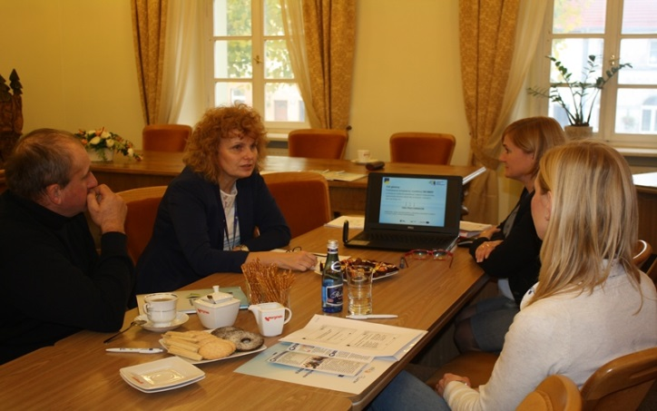
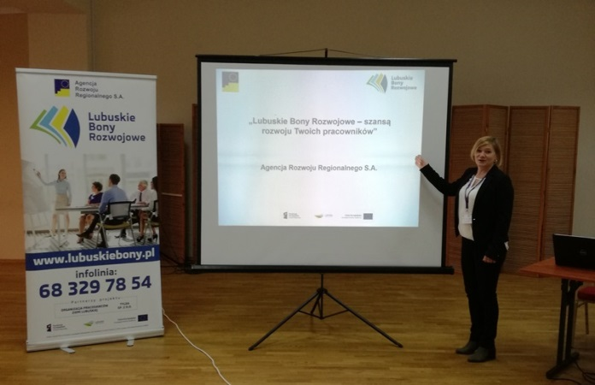
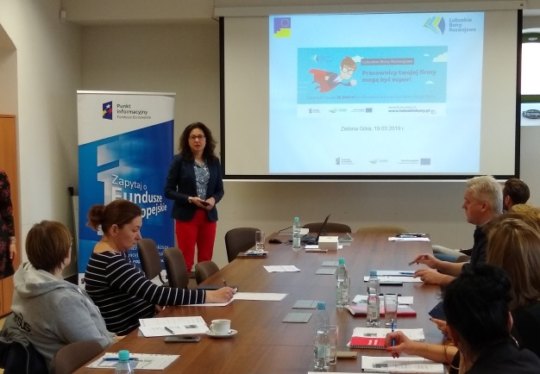
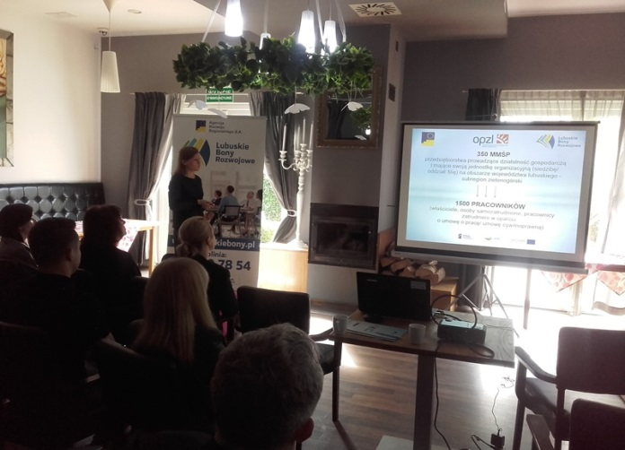
W ramach projektu przeprowadzono ponad 200 konsultacji mobilnych.

Slide 27
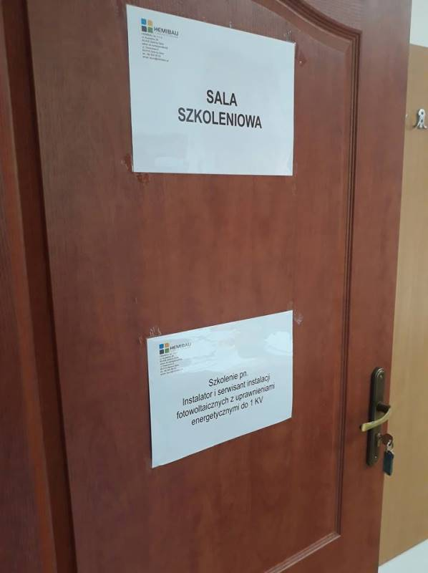
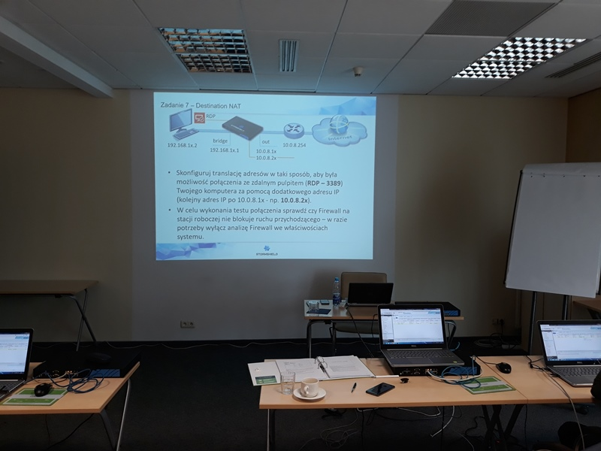
W ramach obowiązków Operatora przeprowadzono 184 weryfikacje usług rozwojowych w miejscu ich realizacji.

Slide 28
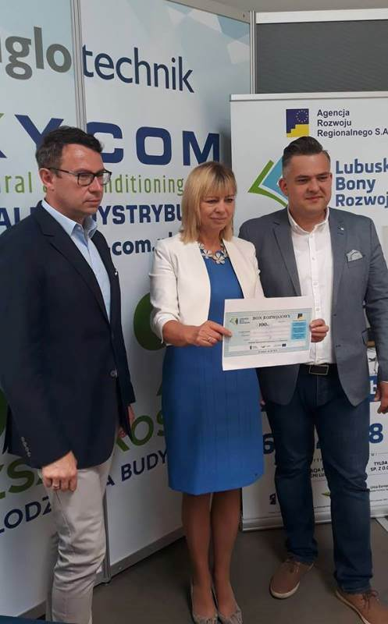
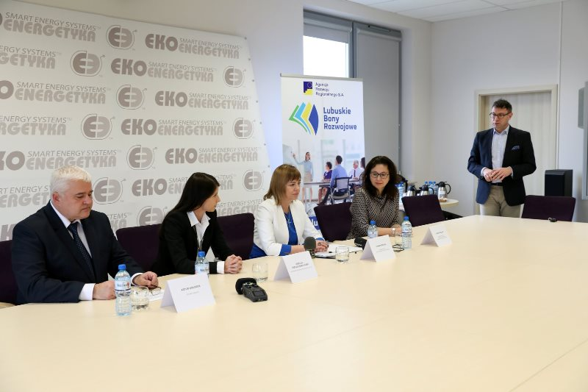
Konferencje prasowe
IGLOTECHNIK Sp. z o.o.
- 24.05.2018 r.
Ekoenergetyka – Polska Sp. z o.o. - 21.03.2019 r.

Slide 29
Podsumowanie:
- Podmiotowy System Finasowania jest adekwatny do zdiagnozowanych potrzeb przedsiębiorców,
- samodzielny wybór usług rozwojowych w ramach oferty dostępnej w Bazie Usług Rozwojowych,
- usługi szyte na miarę indywidualnych potrzeb,
- jedna Platforma, za pomocą której można kompleksowo złożyć formularz, zamówić bony oraz rozliczyć usługi rozwojowe,

Slide 30
Podsumowanie:
-obsługa elektroniczna przedsiębiorców,
-usługi mobilne konsultantów – niezbędna pomoc dla przedsiębiorców,
-wysokie dofinansowanie do szkoleń,
- niskie zaangażowanie finansowe przedsiębiorców - jedynie wpłata wkładu własnego,
- rozliczenia usług dokonują firmy szkoleniowe.

Slide 31
DZIĘKUJĘ ZA UWAGĘ
Hanna Nowicka
Prezes Zarządu ARR S.A.

